Slide 1


ỦY BAN NHÂN DÂN QUẬN LONG BIÊN
TRƯỜNG MẦM NON BAN MAI XANH
Lĩnh vực phát triển nhận thức
Đề tài: NBPB “Quả cam, quả chuối”
Lứa tuổi: 24-36 tháng
Lớp: Nhà trẻ D1

Slide 2


Khám phá hộp quà bí mật

Slide 3
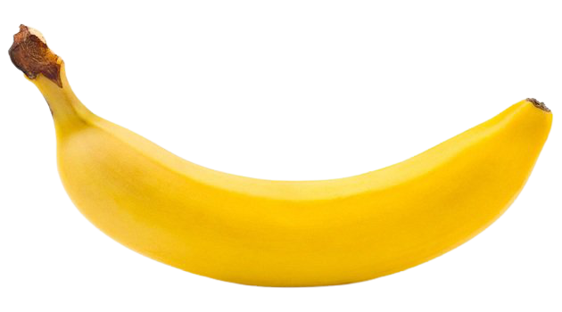
Đây là quả gì?

Slide 4
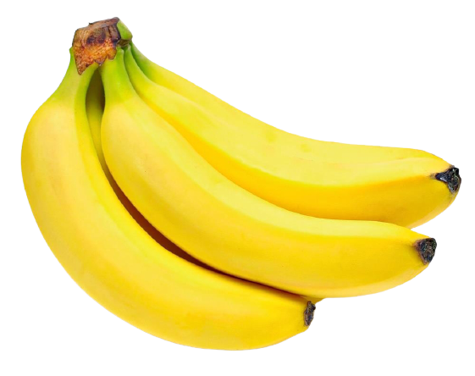
Là quả chuối

Slide 5
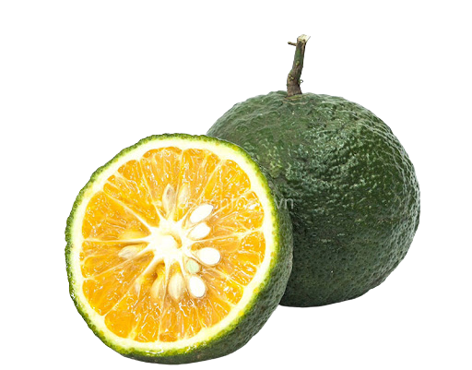
Đây là quả gì?

Slide 6
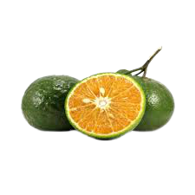
Là quả cam

Slide 7

TRÒ CHƠI:
AI THÔNG MINH NHẤT

Slide 8
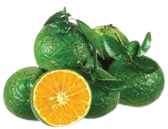
Quả gì màu xanh ?
Qủa cam

Slide 9
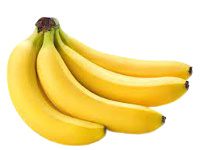
Quả gì màu vàng ?
Quả chuối

Slide 10
Quả chuối màu gì?
Màu vàng

Slide 11
Quả cam màu gì?
Màu xanh

Slide 12
Thank you!

